Slide 1

SQL

Slide 2
Antes de tudo, vamos definir alguns conceitos
“Dado” é o registro de atributos de um objeto ou fenômeno.
“Informação” é o conjunto de dados agrupados, processados e transformados.
Dado != Informação

Slide 3
MÁXIMA: SE A INFORMAÇÃO ESTÁ ERRADA É MELHOR NÃO TÊ-LA.
Usamos informações para tomar decisões, logo uma informação errada, pode ocasionar em decisões erradas.

Slide 4
Exemplo
25,7°C – não significa muita coisa... O mesmo vale para os outros atributos.
Fazendo a leitura de todos os dados, temos a informação que em Brasília, no distrito federal no dia
18/08/21 está previsto a temperatura de 25,7 °C com 32% de umidade relativa e um dia sem chuvas.
A informação quando bem trabalhada é muito valiosa.

Slide 5
E como os sistemas trabalham com os dados?
A medida que os sistemas foram sendo desenvolvidos, houve a necessidade de armazenar os dados e transforma-los em informação... E como fazer isso?

Slide 6
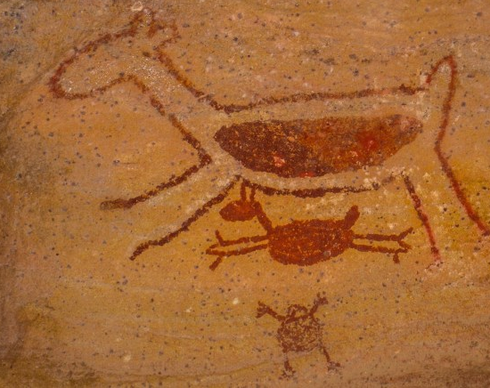
Pinturas rupestres
Maneira utilizada sistematizar os dados.
A junção de vários desenhos é a informação

Slide 7
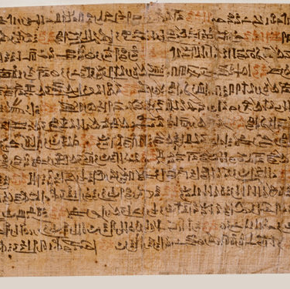
Escrita
Maneira utilizada sistematizar os dados.
A junção de vários símbolos é a informação.

Slide 8
O Cartão perfurado
O cartão perfurado foi uma forma de trabalhar com dados processados por maquinas, basicamente o mesmo é colunado e cada posição representa um caractere.
A cada junção de cada item perfurado no cartão representa a informação.

Slide 9
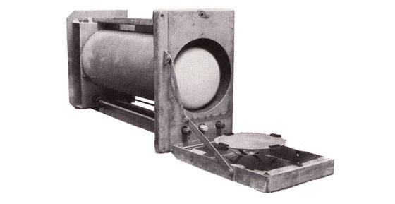
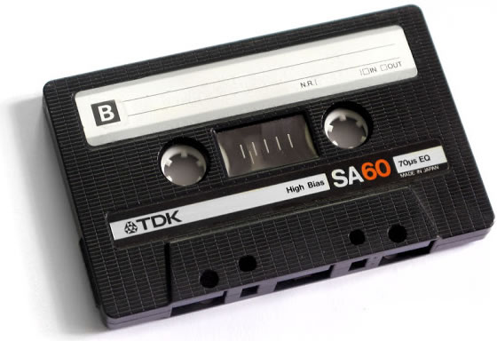

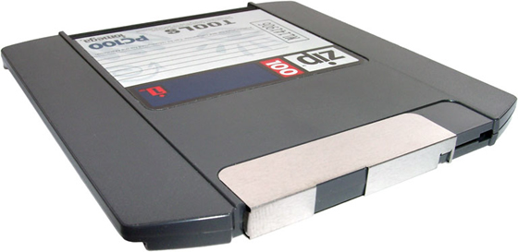

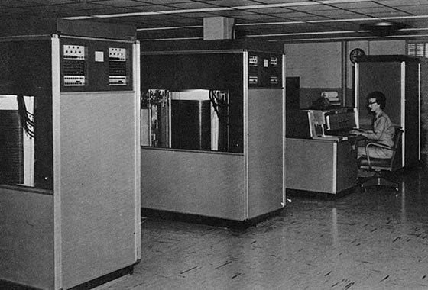

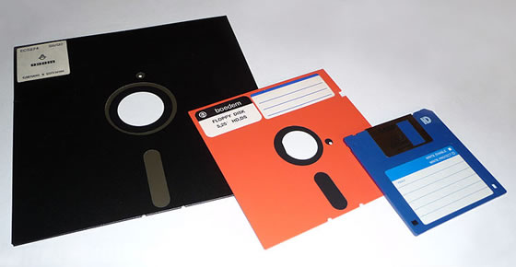
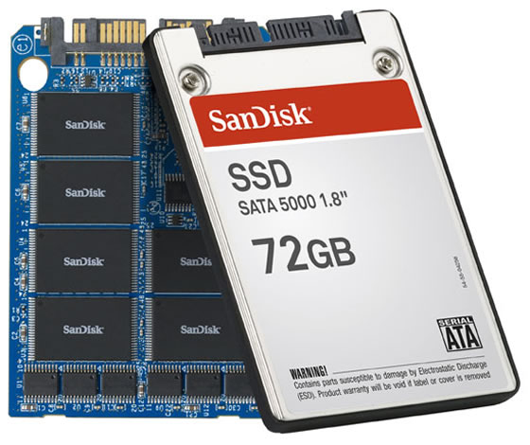
Meios de armazenamento...

Slide 10

Bom... Temos os meios de armazenamento e como os sistemas armazenam os dados?
No início (Década de 60), cada fornecedor de sistemas fazia a sua maneira, gravando os dados em arquivos. Imagine que todas as informações eram gravadas em arquivos de texto, semelhantes ao que conhecemos hoje com um arquivo do bloco de notas do Windows.
Isso trazia alguns problemas sérios que prejudicavam a qualidade das informações, performance, durabilidade e disponibilidade.
Imagina alguém deletando o arquivo com todas as informações?

Slide 11
Assim nasce o conceito de banco SGBD.
Sistema gerenciador de banco de dados.
O primeiro SGBD foi implementado pela IBM na década de 70.
O modelo relacional foi proposto por Edgar Frank Codd.
Em 1976 Peter Chen propõem o modelo entidade e relacionamento.

Slide 12
O SQL nosso de cada dia.
O SQL em 1980 tornou-se a linguagem padrão de banco de dados relacionais. (Nessa época já existia o DB2 e o Oracle)
O SQL se tornou um padrão, mas.... cada fornecedor implementava o SQL de uma forma diferente.... Causando problemas de entendimento e compatibilidade....... Ai surge a padronização do SQL SQL – ANSI
Curiosidade, por que ORACLE?
Oraculo, perguntas e respostas (Faça sua consulta e obtenha sua resposta)

Slide 13
Com a sua popularização e sucesso, organizações como o Instituto Americano Nacional de Padrões (ANSI) e a Organização Internacional de Padronização (ISO), resolveram padronizar a linguagem SQL. Em 1986 foi criado um padrão ANSI e em 1987 foi criado um padrão ISO. A partir de então, surgiram várias versões do padrão SQL, onde cada versão acrescenta novos comandos ou funcionalidades. Seguem abaixo alguns detalhes sobre algumas versões do padrão ANSI:
- SQL-86:
- Primeira versão da linguagem, lançada em 1986, consiste basicamente na versão inicial da linguagem criada pela IBM.
- SQL-92:
- Lançada em 1992, inclui novos recursos tais como tabelas temporárias, novas funções, expressões nomeadas, valores únicos, instrução CASE etc.
- SQL:1999 (SQL3):
- Lançada em 1999, foi a versão que teve mais recursos novos significativos, entre eles: a implementação de expressões regulares, recursos de orientação a objetos, queries recursivas, triggers, novos tipos de dados (boolean, LOB, array e outros), novos predicados etc.
- SQL:2003:
- Lançada em 2003, inclui suporte básico ao padrão XML, sequências padronizadas, instrução MERGE, colunas com valores auto-incrementais etc.
- SQL:2006: - Lançada em 2006, não inclui mudanças significativas para as funções e comandos SQL. Contempla basicamente a interação entre SQL e XML

Slide 14
Chega de história... Bora para prática
As instrução de banco de dados são dividas em alguns grupos
DDL – data definion language (instruções de criação de estruturas)
DML – data manipulation language ( instruções de manipulação dos dados)
DCL – data control language (instruções de controle)

Slide 15
Comandos básicos - DDL
CREATE TABLE CLIENTE (
ID INT PRIMARY KEY,
NOME VARCHAR(90) NOT NULL,
RG VARCHAR(10) NOT NULL,
SEXO VARCHAR(1) NOT NULL,
RENDA DECIMAL (10,2) NOT NULL )
CREATE TABLE TELEFONE (
ID INT PRIMARY KEY,
NUMERO VARCHAR(15) NOT NULL,
IDCLIENTE INT NOT NULL,
FOREIGN KEY (IDCLIENTE) REFERENCES CLIENTE (ID))

Slide 16
Comandos básicos - DDL
CREATE TABLE EMAIL (
ID INT PRIMARY KEY,
EMAIL VARCHAR(255) NOT NULL,
IDCLIENTE INT NOT NULL,
FOREIGN KEY (IDCLIENTE) REFERENCES CLIENTE (ID))

Slide 17
Comando básicos - DML
INSERT INTO CLIENTE (ID, NOME, RG, RENDA, SEXO) VALUES (1,'MARIA', '4390', 49000, 'F');
INSERT INTO CLIENTE (ID, NOME, RG, RENDA, SEXO) VALUES (2,'JOANA', ‘4391', 9000, 'F');
INSERT INTO CLIENTE (ID, NOME, RG, RENDA, SEXO) VALUES (3,'MARCELO', ‘4392', 5000, 'M');
INSERT INTO CLIENTE (ID, NOME, RG, RENDA, SEXO) VALUES (4,MATHEUS', ‘4393’, 15000, 'M’);
INSERT INTO CLIENTE (ID, NOME, RG, RENDA, SEXO) VALUES (5,'MARCOS', '4393', 1000, 'M');

Slide 18
Comando básicos - DML
INSERT INTO TELEFONE (ID, NUMERO, IDCLIENTE) VALUES (1,'1199998888', 1);
INSERT INTO TELEFONE (ID, NUMERO, IDCLIENTE) VALUES (2,'1188928929', 1);
INSERT INTO EMAIL (ID, EMAIL, IDCLIENTE) VALUES (1,'FFO_IT@HOTMAIL.COM ', 1);
INSERT INTO EMAIL (ID, EMAIL, IDCLIENTE) VALUES (2,'MARCOS@TESTE.COM ', 1);

Slide 19
Comando básicos - DML
SELECT * FROM CLIENTE WHERE ID=1 ORDER BY ID
1
UPDATE CLIENTE SET NOME='MARIA MATOS' WHERE ID=1
2
DELETE FROM CLIENTE WHERE ID=5
3

Slide 20

E SE..... PRECISARMOS LISTAR TODOS OS TELEFONES DO CLIENTE?
Lembra da teoria dos conjuntos? Ela se aplica aqui.

Slide 21

SELECT * FROM CLIENTE
INNER JOIN TELEFONE ON TELEFONE.IDCLIENTE = CLIENTE.ID
(AQUI É O FAMOSO CONCEITO DE AMARRAÇÃO, O CLIENTE ESTÁ AMARRADO COM O TELEFONE)

Slide 22
E se..... precisarmos listar a média da renda agrupado por sexo?
Para isso serve o group by
SELECT SEXO, AVG(RENDA) FROM CLIENTE group by SEXO

Slide 23
E O QUE É UMA VIEW?
Nada mais é que um comando SQL de select armazenado no SGBD, é um atalho para o comando
EX: create view teste_cliente as select nome,renda from cliente.
Agora seria possível fazer select * from teste_cliente

Slide 24
FUNÇÕES
As funções são funcionalidades do SGBD implementadas para nos ajudar quando precisamos fazer algum processamento com os dados, Ex: Converter um dado, contar a quantidade de caracteres de uma palavra, obter a diferença entre duas datas... E por vai...
Ex: Select getdate() – Retorna a data atual;
Select sum(renda) from cliente – Retorna a soma de renda de todos os clientes
Select avg(renda) from cliente – Retorna a media de renda dos clientes
Select count(*) from cliente – Retorna a quantidade de clientes

Slide 25
Apêndice
ABS(n): Devolve o valor absoluto de (n).
CEIL(n): Obtém o valor inteiro imediatamente superior ou igual a "n"
FLOOT(n): Devolve o valor inteiro imediatamente inferior ou igual a "n".
MOD (m, n): Devolve o resto resultante de dividir "m" entre "n".
NVL (valor, expressão): Substitui um valor nulo por outro valor.
POWER (m, exponente): Calcula a potência de um número.
ROUND (numero [, m]): Arredonda números com o número de dígitos de precisão indicados.
SIGN (valor): Indica o signo do "valor".
SQRT(n): Devolve a raiz quadrada de "n".
TRUNC (numero, [m]): Trunca números para que tenham uma certa quantidade de dígitos de precisão.
VAIRANCE (valor): Devolve a média de um conjunto de valores.
Funções de grupos de valores:
AVG(n): Calcula o valor médio de "n" ignorando os valores nulos.
COUNT (* | Expressão): Conta o número de vezes que a expressão avalia algum dado com valor não nulo. A opção "*" conta todas as filas selecionadas.
MAX (expressão): Calcula o máximo.
MIN (expressão): Calcula o mínimo.

Slide 26
Apêndice
SUM (expressão): Obtém a soma dos valores da expressão.
GREATEST (valor1, valor2…): Obtém o maior valor da lista.
LEAST (valor1, valor2…): Obtém o menor valor da lista.
Funções que devolvem valores de caracteres:
CHR(n): Devolve o caractere cujo valor em binário é equivalente a "n".
CONCAT (cad1, cad2): Devolve "cad1" concatenada com "cad2".
LOWER (cad): Devolve a cadeia "cad" em minúsculas.
UPPER (cad): Devolve a cadeia "cad" em maiúsculas.
INITCAP (cad): Converte a cadeia "cad" a tipo título.
LPAD (cad1, n[,cad2]): Adiciona caracteres à esquerda da cadeia até que tenha uma certa longitude.
RPAD (cad1, n[,cad2]): Adiciona caracteres à direita até que tenha uma certa longitude.
LTRIM (cad [,set]): Suprime um conjunto de caracteres à esquerda da cadeia.
RTRIM (cad [,set]): Suprime um conjunto de caracteres à direita da cadeia.
REPLACE (cad, cadeia_busca [, cadeia_substitucao]): Substitui um caractere ou caracteres de uma cadeia com 0 ou mais caracteres.
SUBSTR (cad, m [,n]): Obtém parte de uma cadeia.
TRANSLATE (cad1, cad2, cad3): Converte caracteres de uma cadeia em caracteres diferentes, segundo um plano de substituição marcado pelo usuário.
Funções que devolvem valores numéricos:
ASCII(cad): Devolve o valor ASCII da primeira letra da cadeia "cad".
INSTR (cad1, cad2 [, comeco [,m]]): Permite uma busca de um conjunto de caracteres em uma cadeia, mas não suprime nenhum caractere depois.
LENGTH (cad): Devolve o número de caracteres de cad.

